Slide 1
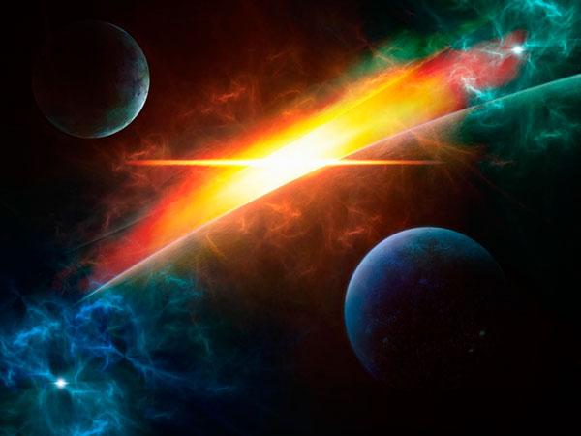
В необъятных просторах космоса вращается наша Земля.

Slide 2
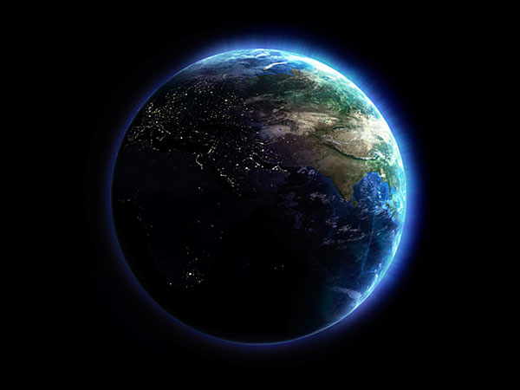
Она – одна из планет Солнечной системы. Солнечная система – это объединение планет и их спутников – вращающихся вокруг звезды – Солнца.

Slide 3
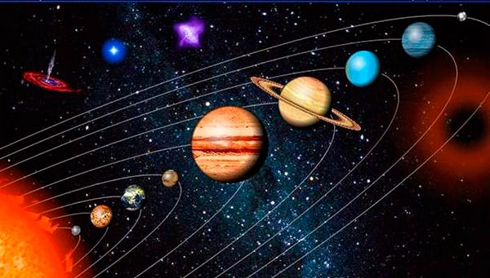
Планет всего девять, все они разные. В глубокой космической мерзлоте, на границе солнечной системы, движутся планеты – небольшие тела изо льда, пыли и камней. А между орбитами Марса и Юпитера расположено большое скопление астероидов – каменных глыб.

Slide 4
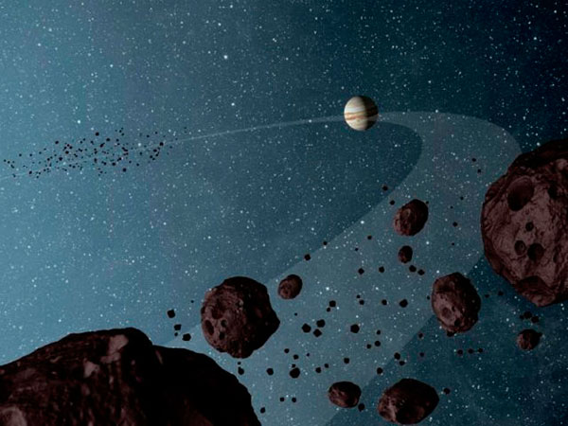
Земля - третья от Солнца планета.

Slide 5
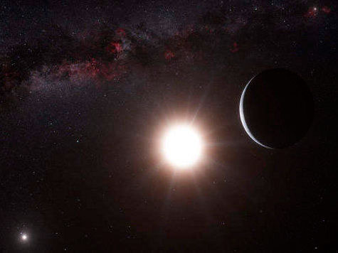
Она представляет собой огромный каменный шар, большая часть поверхности которого покрыта водой.

Slide 6
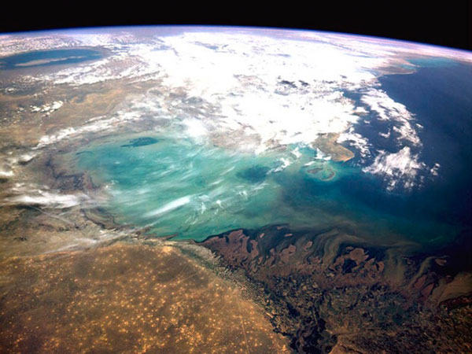
Землю окружают слои воздуха, которые называются атмосферой

Slide 7
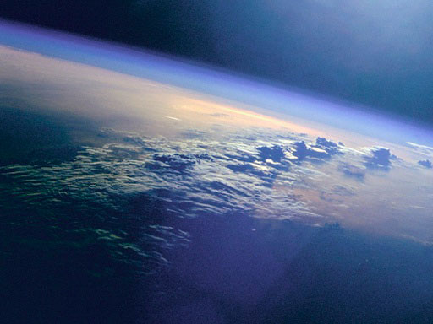
Наша планеты находится в постоянном движении: она вращается вокруг своей оси и вокруг Солнца.

Slide 8
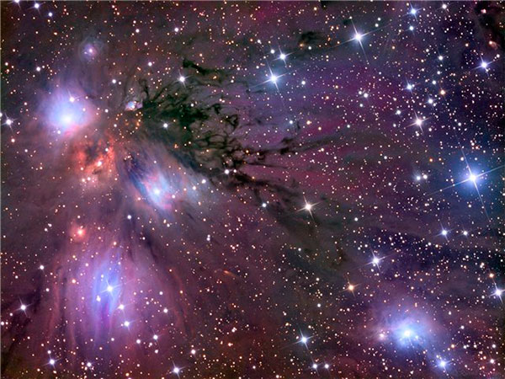
Звезды кажутся нам из далека светящимися огоньками, потому что они находятся очень далеко. На самом деле каждая звезда – это гигантски газовый шар, подобный нашему солнцу, который излучает тепло и свет.

Slide 9
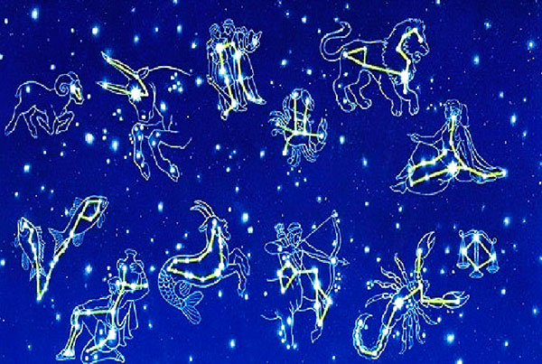
Созвездие – это узор из звезд , создающих какую-либо фигуру.

Slide 10
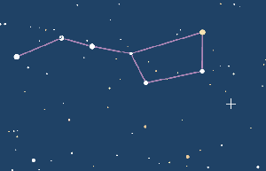
На небе легко найти семь ярких звёзд, которые напоминают ковш. Это созвездие так и называется – Большой ковш. Есть у него и другое название – Большая Медведица.

Slide 11
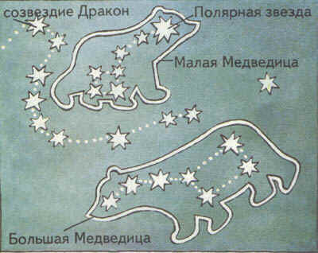
А рядом с Большой Медведицой можно увидеть Малую Медведицу.

Slide 12
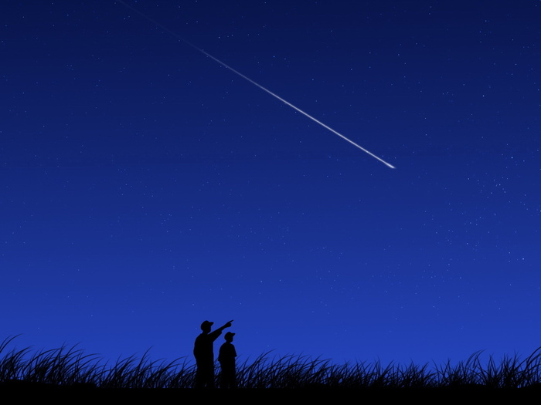
Мы часто видим на небе яркую точку, которая движется по небу, оставляя след. И называем это явление – падающей звездой. Но на самом деле это космические осколки, сгорающие в атмосфере Земли.

Slide 13
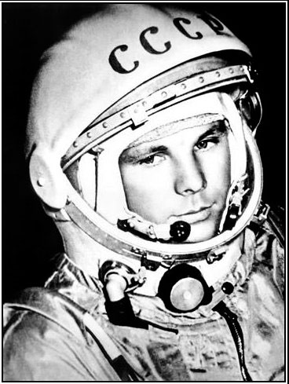
Первым человеком покорившим космос, был советский космонавт Юрий Алексеевич Гагарин.

Slide 14
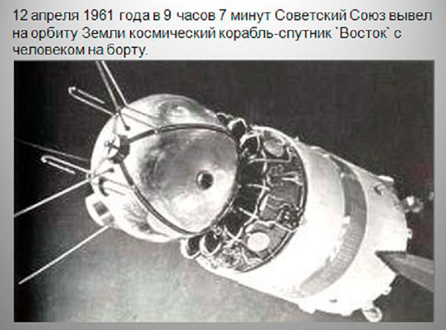
Полет продолжался 1 час 48 минут. Корабль «Восток» совершил один оборот вокруг Земли.

Slide 15
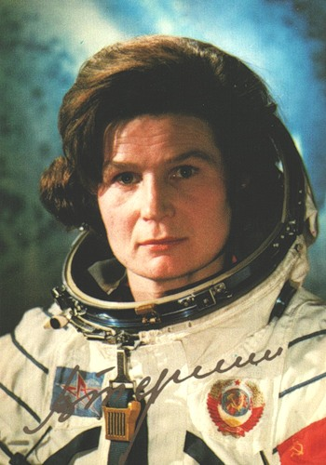
Валентина Терешкова – первая женщина космонавт.

Slide 16
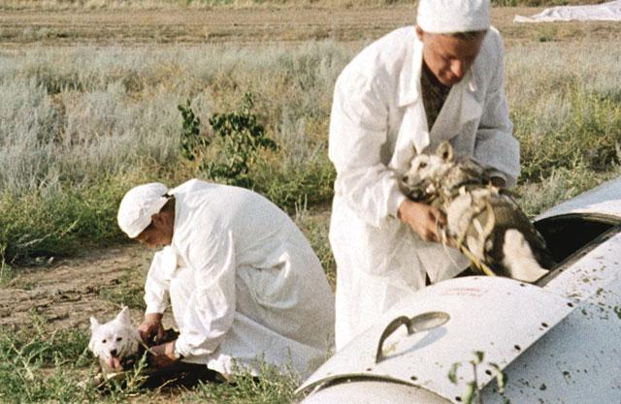
Первые животные побывавшие в космосе, собаки Белка и Стрелка.

Slide 17
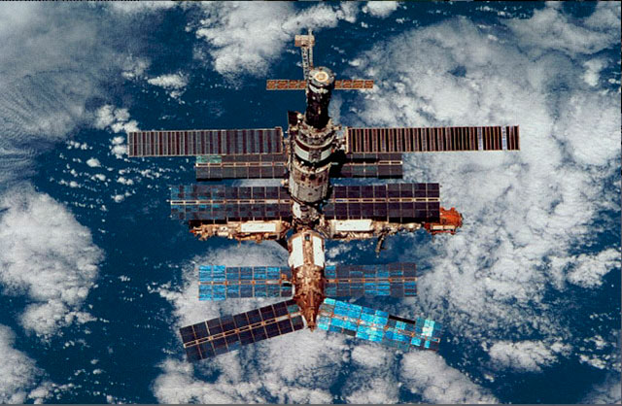
Для проведения некоторых исследований нужно, чтобы человек долгое время находился в космосе. Были придуманы космические дома - орбитальные станции. Спутники, запущенные человеком в космос присылают на Землю снимки нашей планеты и снимки космического пространства.

Slide 18
